Slide 1
Организация и управление программой долгосрочной адресной помощи
Служба добровольцев
«Милосердие»

Slide 2
План семинара
Работа с подопечными
Работа с добровольцами
Особенности оказания помощи частным лицам
Коротко о службе Милосердие

Slide 3
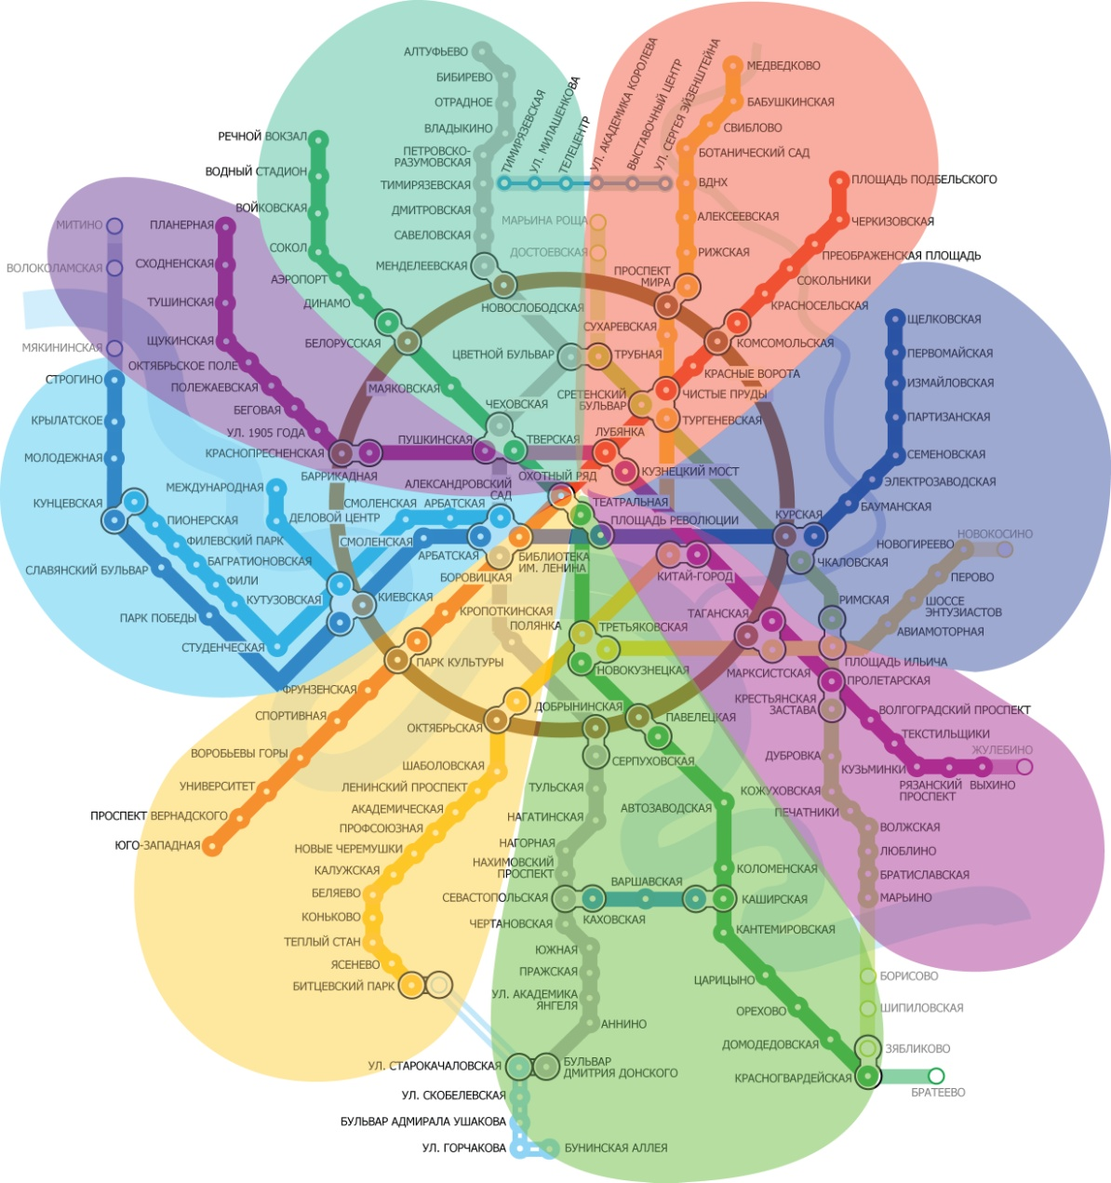
Информация об организации
220 адресов по Москве
САО
СВАО
СЗАО
414добровольцев
ВАО
ЗАО
ЮВАО
ЮЗАО
ЮАО
192 регулярно помогают
162 периодически
60 под вопросом
+60 ремонты и перевозки
8 координаторов- добровольцев
1 сотрудник

Slide 4
Помощь в округах (на дому)
Отдельному округу –свой координатор
Статусы добровольцев
Помощник координатора
Первопроходец
Обязательная обратная связь с благополучателем
Кандидат в добровольцы
Notes:
Возможно – более мелкое деление (район / улица / дом) – зависит от масштабов службы, от нужд

Slide 5
Виды оказываемой помощи
Многодетные, неполные семьи
Помощь по хозяйству
Выполнение уроков с детьми
Инвалиды, пожилые
Сопровождение
Помощь в оформлении справок
Сопровождение детей в кружки, школу
Досуг детей
Бытовая помощь
Санитарно-гигиенический уход
Общение, моральная поддержка
Ремонты
Ремонты

Slide 6
Ключевые моменты
Как находим подопечных?
Как мы будем помогать?
Какие добровольцы нам нужны?
Юридический аспект отношений с добровольцами
Необходимая документация
Notes:
.

Slide 7
Этап организации
Работа с подопечными

Slide 8
Ключевые моменты
Прием просьб
Первый визит – диагностика ситуации
Введение просьбы в работу
Отслеживание состояния подопечных
Notes:
.

Slide 9
Прием просьб
Информация о канале приема просьб доступна
Ясность условий работы
Срок отклика, вероятность помощи
Отлаженность самого канала
Форма ведения просьб
Notes:
В ходе выяснения ситуации важно понять, насколько использует человек соцуслуги, предложенные гос-вом. А если нет, то почему.
Работа нашего телефона
Храмы, ЦСО, из рук в руки
Пример базы

Slide 10
Канал поступления просьб
Дата | № п.п | ФИО | Просьба | Округ | Метро | Адрес | Телефон | Отвественное лицо | Доб роволец тел. | Ста тус | Ком мен тарий по вы пол не нию
17,12.2008 | 2059 | Ирина Валентиновна Вольская. | Мне нужна помощь 2-3 раза в неделю сварить суп . покормить, не надо не стирать ни убираться. | ЮАО | м. Чертановская |  | 7777777 | Погорелова Ирина Васильевна | 9 729 702 | ДО | И.В.оставила бабушке свой тел., пока ничего не нужно - у нее живут родственники
17,12.2008 | 2060 | Крылова Галина Васильевна. | Помощь нужна добровольцев - приготовить обед, убраться. раньше ходили сестры милосердия. | ЮВАО | Таганская |  | 7777777 | Рукомоников Максим | 9 729 702 | ДО

Slide 11
Первый визит
Медико-социальная диагностика
Безопасность добровольца
Социально-правовой аспект, обязанности государства
Карта первого визита
Notes:
На него идет первопроходец
Человек в беде не весгда может верно оценить , какая конкретно помощь ему нужна
Материальные вопросы- как уточняем, опыт наш и Перспектив
Узнать, в каком ведомстве находятся проблемы подопечного

Slide 12
Категории жизнедеятельности для оценки:
1. Способность к самообслуживанию
2. Способность к самостоятельному передвижению
3. Способность к обучению
4. Способность к трудовой деятельности
5. Ориентация в пространстве и времени
6. Способность к общению
7. Способность контролировать свое поведение
Notes:
1. Способность к самообслуживанию (очень важный признак). Он будет во многом определять поле вашей деятельности, как добровольца.
2. Способность к самостоятельному передвижению (желательно понимать, в каком радиусе может человек осуществлять это перемещение: квартира, двор, район. Важно понимать, может ли он сам дойти до аптеки и поликлиники, магазина и т.д.)
3. Способность к обучению (имеется ввиду способность воспринимать и запоминать что-то новое: информацию, навыки).
4. Способность к трудовой деятельности (а также к методам реабилитации)
5. Ориентация в пространстве и времени (речь идет о восприятии окружающего мира и дееспособности в целом).
6. Способность к общению
7. Способность контролировать свое поведение

Slide 13
Введение в работу
Передача результатов диагностики ответственному лицу
Принятия решения об оказании помощи, её характере, объеме
Подбор добровольцев
Этап «притирки»
Контроль состояния просьбы
Сопровождение специалистом
Notes:
Старенький – новенький, наставник.
Просьбы, выходящие за пределы готовности добровольца.
У нас нет сопровождения специалистом, у Одухотворения есть.
Определяем насколько формализован контакт с подопечным

Slide 14
Работа с добровольцами

Slide 15
Этапы работы
Обучение
Наставничество
Поддержка добровольца
Формулирование задач, полномочий.
Собеседование
Notes:
С адрсеной помощью часты форс-мажоры – срочные просьбы. Поможет группа быстрого реагирования, фильтры по добровольцам
Роли добровольцев: координатор, помощник, первопроходец
Группа быстрого реагирования

Slide 16
Ищем добровольцев
Сайт
Социальные сети
Листовки, плакаты
Презентации
Мероприятия

Slide 17
Встречаем добровольцев
Рассказываем о себе
Кому помогаем?
Как помогаем?
Знакомимся с добровольцами
Общая адекватность и цели прихода
Компетенции и предпочтения
Почему именно им?
Как организована служба
Notes:
.

Slide 18
Поддержка добровольца
Общие богослужения
Паломнические поездки, экскурсии
Художественные мастерские
Фокус-группы
Семинары, тренинги
Чаепития
Психологические гостиные
Notes:
Доброволец приходит общаться

Slide 19
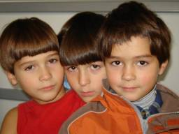
К чему нужно быть готовым
Встречи с милицией
Манипуляции
Непростые характеры подопечных
Утеря контроля над взаимоотношениями подопечного и добровольца
Инициативность (чрезмерная) добровольцев
Notes:
Недоверчивость, капризы
Добровольцам адрсеным м.б. тяжелее чем в учреждении. Их нужно поддерживать, но при этом сложнее собрать. Важно продумать внутренние коммуникации, журнал, гугл-группа, отчетности.
С Лаговой, похороны, тяжелый характер

Slide 20
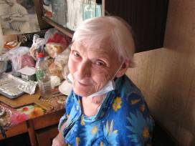
Помощь в округах (на дому)

